Slide 1
第6章 总线系统

Slide 2
目录
6.1 总线的概念和结构形态 ——理解
6.2 总线接口 ——了解
6.3 总线的仲裁 ——理解
6.4 总线的定时和数据传送模式 ——了解
6.5 HOST总线和PCI总线 ——了解
6.6 InfiniBand标准 ——了解

Slide 3
考研大纲要求
(一) 总线概述
  1. 总线的基本概念
  2. 总线的分类
  3. 总线的组成及性能指标
(二) 总线仲裁
  1. 集中仲裁方式
  2. 分布仲裁方式
(三) 总线操作和定时
  1. 同步定时方式
  2. 异步定时方式
(四) 总线标准

Slide 4
6.1 总线的概念和结构形态
6.1.1 总线的基本概念
6.1.2 总线的连接方式
6.1.3 总线的内部结构
6.1.4 总线结构实例

Slide 5
6.1.1 总线的基本概念
总线
  构成计算机系统的互联机构，是系统内各功能部件之间进行信息传送的公共通路。
总线的分类
  按传送的信息分
    数据总线、地址总线、控制总线
  按连接部件(位置)分
    内部总线、系统总线、IO总线

Slide 6
按传送信息分类的总线
地址总线
  单向，三态总线，用于传送地址信息；
  其位数决定可直接寻址的范围；
数据总线
  双向，三态总线，用于传送数据信息 ；
  其位数有8位、16位、32位、64位等；
控制总线
  传送控制、状态信息；
  其类型决定计算机的特色；位数不定。

Slide 7
按连接部件分类的总线
内部总线
  CPU内部连接各寄存器及运算部件之间的总线；
系统总线
  CPU同计算机系统的其他高速功能部件，如存储器、通道等互相连接的总线；
IO总线
  中、低速IO设备之间互相连接的总线；

Slide 8
总线的物理实现
CPU
M.M
I/O
插件板
扩展板
插件板
BUS

Slide 9
1、总线的特性
物理特性
  总线的根数，总线插头、插座的形状，引脚的排列方式等；
功能特性
  确定每一根总线的名称、定义、功能与逻辑关系等，如传送数据、地址、控制信号；
电气特性
  规定每一根总线上信号的传送方向及有效电平范围等内容；如地址线是输出线，数据线是双向传送的信号线。
时间特性
  总线上各信号有效的时序关系；

Slide 10
2、总线标准
总线的标准化
  为保证总线的性能充分发挥以及兼容问题而提出的；
  主要包括总线的各种特性、数据传输率、总线通信协议、仲裁协议等一系列规定和约定。
总线标准的来源
  权威组织正式公布的标准；
  实际存在的工业标准；
典型的标准总线
  ISA（16位，带宽8MB/s）、EISA（32位，33.3 8MB/s ）、VESA（32位，132 8MB/s ）PCI（64位，100MHZ）等；
按总线标准设计的接口是通用接口。

Slide 11
3、总线的性能指标
总线宽度
  一次总线操作中，最多可传送的数据位数。
总线周期
  一次总线操作所需要的最小间隔时间。
  总线周期与总线的时钟频率成反比，即T=1/f
总线带宽
  单位时间内通过总线的数据位数，总线的数据传输率；
  单位一般为MB/s。

Slide 12
课本P186【例1】
(1)某总线在一个总线周期中并行传送4个字节的数据，假设一个总线周期等于一个总线时钟周期，总线时钟频率为33MHz，则总线带宽是多少?
一个总线周期 T =1/f=1/(33×10⁶)
一个总线周期的传送的数据量 D =4B
总线带宽Dr = D/T = D×1/T = D×f
= 4B×33×10⁶/s=132MB/s
(2)如果一个总线周期中并行传送64位数据，总线时钟频率升为66MHz，则总线带宽是多少?
总线带宽Dr = D×f = 8B×66×10⁶/s = 528MB/s

Slide 13
6.1.2 总线的连接方式
适配器：又称接口(cpu和外部设备之间的中介)
  外围设备种类繁多，不可能简单的直接连接到CPU上。
  实现高速CPU与低速外设之间工作速度上的匹配和同步，并完成计算机和外设之间的所有数据传送和控制。
单机系统中，总线结构的三种基本类型：
  单总线结构
    使用一条单一的系统总线来连接CPU、主存和I/O设备。
  双总线结构
    在CPU和主存之间专门设置了一组高速的存储总线。
  三总线结构
    在各外部设备与通道之间增加一组I/O总线。
  多总线结构
    通过桥将多总线彼此相连。

Slide 14
单总线结构
系统内的所有部件均由系统总线连接；
系统总线
CPU
主存
设备
适配器
设备
适配器
特点：
  各部件必须高速运行，需要总线时迅速获得总线控制权，不再使用总线时，能迅速放弃总线控制权。否则，由于多部件共用，可能导致很大的时间延迟。
  CPU如果想要存取数据（指令和操作数），要把地址发送到总线，所有的设备都会得到这个地址。不区分主存或IO设备。

Slide 15
单总线结构
优点：
  各部件之间可直接进行通信；系统易于扩充；
缺点：
  总线负载重；
  若有慢速设备，则会产生较大的时间延迟，降低系统的工作效率。
  总线分时工作，某一时间只能允许一对设备之间传送数据。

Slide 16
双总线结构
系统内的所有部件均由系统总线连接；在CPU和主存之间再专门设置了一组高速的存储总线（局部总线）。
特点：
  保持了单总线的优点（简单、易扩充）；
  减轻了系统总线的工作负担，使CPU工作效率有所提高；
  但增加了硬件成本。
系统总线
存储总线
CPU
主存
设备
适配器
设备
适配器
动画演示：6-2.swf

Slide 17
三总线结构
系统总线负责连接CPU、主存、I/O通道；存储总线负责连接CPU与主存；I/O总线负责连接各I/O适配器。
特点：
  设置了通道IOP，对外设进行统一的管理，分担了CPU的工作。
  提高了CPU工作效率，同时也最大限度的提高外设的工作速度。
  但硬件成本进一步增加。
系统总线
存储总线
CPU
主存
IOP
I/O总线
设备适配器
设备适配器
动画演示：6-3.swf

Slide 18
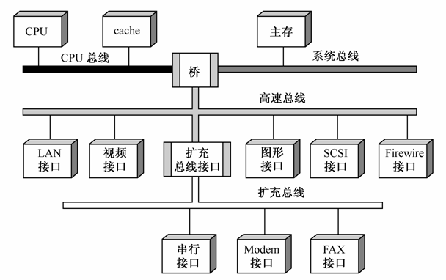
多总线结构
CPU和cache之间采用高速的CPU总线。
主存连在系统总线上，通过桥，CPU总线、系统总线、高速总线彼此相连。
桥其实是一种具有缓冲、转换、控制功能的逻辑电路。
高速总线可以连接高速LAN、视频接口，等高速接口。
高速总线通过扩充总线接口 与扩充总线相连，扩充总线上可以连接串行方式
工作的IO设备（低速）
体现了高速、中速、低速设备连接到不同的总线上同时工作。
提高效率和吞吐率。

Slide 19
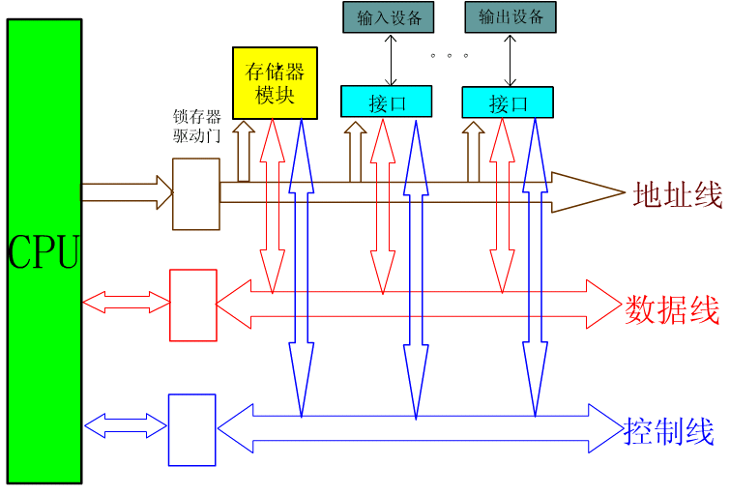
6.1.3 总线的内部结构
早期总线内部结构
  实际是CPU芯片引脚的延伸；
早期总线的不足
  CPU是总线上惟一的主控者。不利于多cpu的要求。
  总线结构与CPU紧密相关，通用性较差。

Slide 20
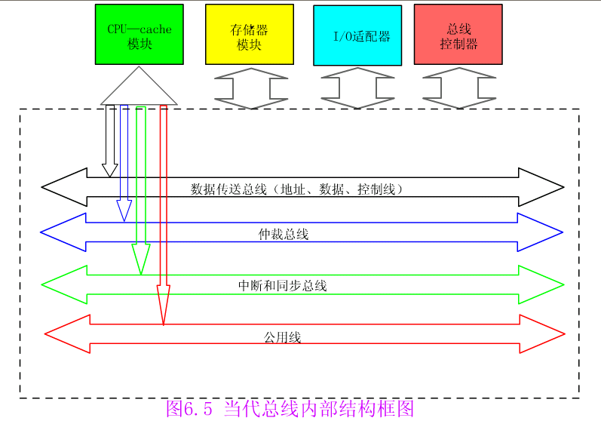
现代总线
CPU和它私有的cache一起作为一个模块与总线相连。系统允许有多个这样的处理器模块
几个总线请求者之间的协调与仲裁
多采用标准总线
  与结构、CPU、技术无关；
  又被称为底板总线。
现代总线可分为四个部分：
  数据传送总线
    地址线、数据线、控制线；
  仲裁总线
    总线请求线、总线授权线；
  中断和同步总线
    中断请求线、中断认可线；
  公用线
    时钟信号、电源等、系统复位以及加电或断电的时序信号线等

Slide 21
6.1.4 总线结构实例 Pentium
CPU-存储器总线，64位DB、32位AB，66.6MHz
动画演示：6-5.swf
CPU总线
CPU
存储器
PCI总线
连接快速外设
32位/64位总线宽度
33.3MHz
何谓“桥”？
具有缓存、转换、控制功能的逻辑电路
PCI 桥
33 MHz的32位数据通路
PCI 总线
SCSIⅡ
控制器
标准总线
控制器
8 MHz的16位数据通路
多媒体
高速局域网
高性能图形
ISA EISA
ISA总线
连接低速外设
16位DB，24位AB
8MHz
图文传真
调制解调器

Slide 22
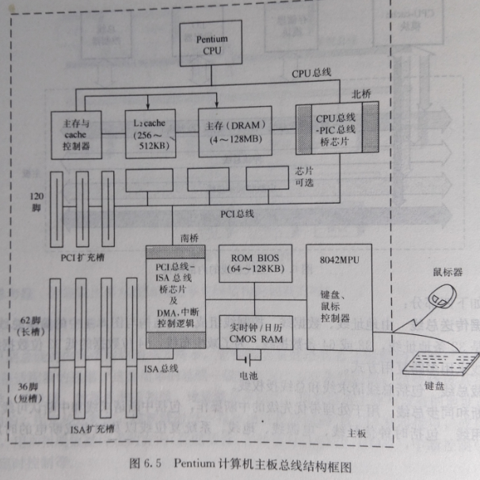

Slide 23
采用了分层次的总线结构，速度相近的设备使用同一类总线。不仅解决了总线负载过重的问题，而且设计简单，并能充分发挥每类总线的效能。
Pentium机主板的总线结构如上图所示，它是一个三层次的多总线结构。即有CPU总线、PCI总线、ISA总线。
CPU总线，也称CPU-存储器总线。包括64位数据线和32位的地址线的同步总线，时钟频率为66.6MHz，可连接4 ～128M的内存。还接有L2级cache。主存与cache控制器用来管理CPU对主存和cache的存取。CPU是这条总线的主控者，但必要时可以放弃总线控制权，可以把CPU总线看成CPU引脚的延伸。
PCI总线，用于连接高速IO设备模块，通过“北桥”芯片与更高速的CPU总线相连。通过“南桥”芯片与低速的ISA总线相连。PCI是一个32位（或64）数据/地址分时复用总线，频率33.3MHz，带宽132MB/s。有专用的PCI总线仲裁器。
①
⑦

Slide 24
ISA总线
16位的总线结构，并保持了对8位总线的兼容性；
  主板上一般保留3 ～4个扩展槽；
  扩展槽既可以插入16位板卡，也可以插入8位板卡；
  总线时钟与CPU时钟均为6~12MHz，访存周期至少3个时钟周期，总线带宽约为4~8MB/s；
  该总线支持7个DMA通道和15级可屏蔽硬件中断；
  ISA总线控制逻辑还通过主板片级总线与时钟、日历、ROM、键盘和鼠标控制器等芯片相连接。
ISA总线设计为长短插槽形式；
  前62管脚的长插槽
    信号分布与功能含义大致与PC总线相同；
  后36管脚的短插槽
    ISA总线新增，分为C、D列，各18个管脚；

Slide 25
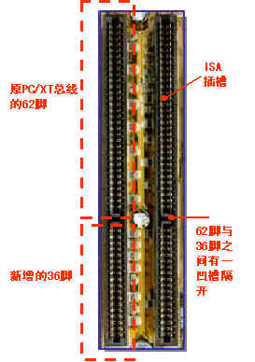
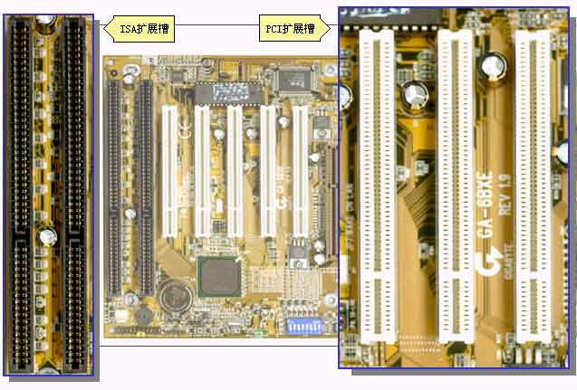
ISA总线插槽
同一类型的插槽都是相通的，板卡可以插入其中任何一个
槽中。

Slide 26
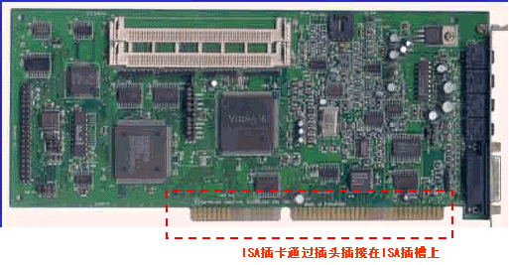
ISA声卡

Slide 27
6.1.5 总线技术的发展历程
1981年，IBM公司推出了PC/XT总线；
1984年，Intel公司联合几家公司制定了ISA总线规范；
  ISA，Industry Standard Architecture，工业标准结构
1987年，IBM公司推出了MCA总线；
  MCA，Micro Channel Architecture，微通道结构
1991年，Intel、Compaq等9家公司联合推出EISA总线；
  EISA，Extended Industrial Standard Architecture
1992年，视频电子标准协会(VESA)公布了VL总线标准；
  VL，VESA Local Bus
1992年，Intel公司推出了PCI总线；
  PCI，Peripheral Component Interconnect，外围设备互连总线
1996年， Intel公司推出了AGP总线；
  AGP，Accelerated Graphics Port，加速图形接口

Slide 28
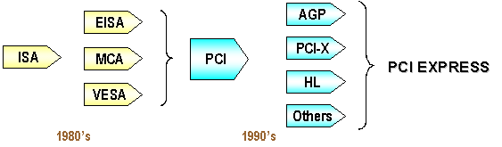
总线技术的发展历程
PC/XT总线

Slide 29
PC/XT总线
早期PC/XT微机配套的8位系统总线，也称为PC总线；
  主板上包括8个PC/XT总线扩展槽；
  主板时钟频率为14.3128MHz；
  CPU时钟为4.77MHz，最快的访存周期由4个时钟周期构成，总线带宽约为1MB/s；
PC/XT总线扩展槽包括62个管脚；
  CPU引脚经过8282、8286、8288、8259、8237等芯片组合而成；
  右侧为A列，左侧为B列，各31个管脚，包括地址线、数据线、控制线、状态线、辅助线与电源线五类；

Slide 30
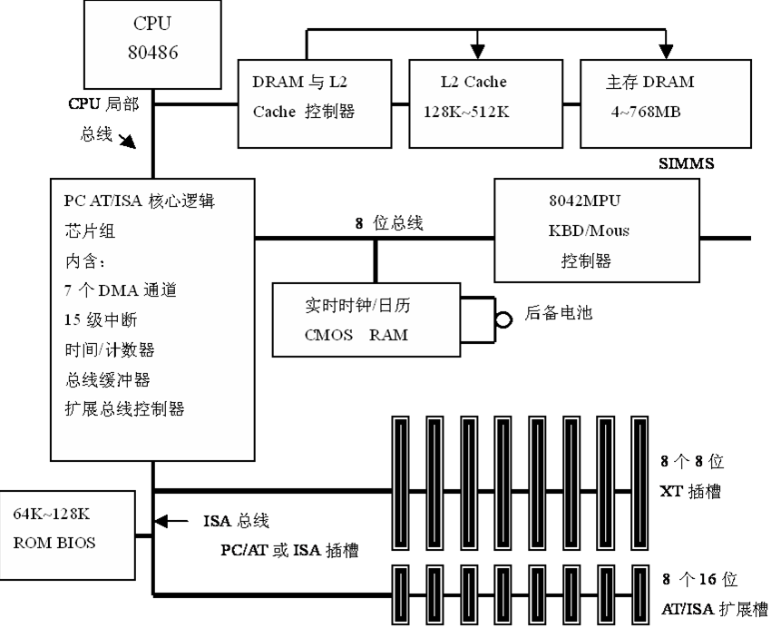

Slide 31
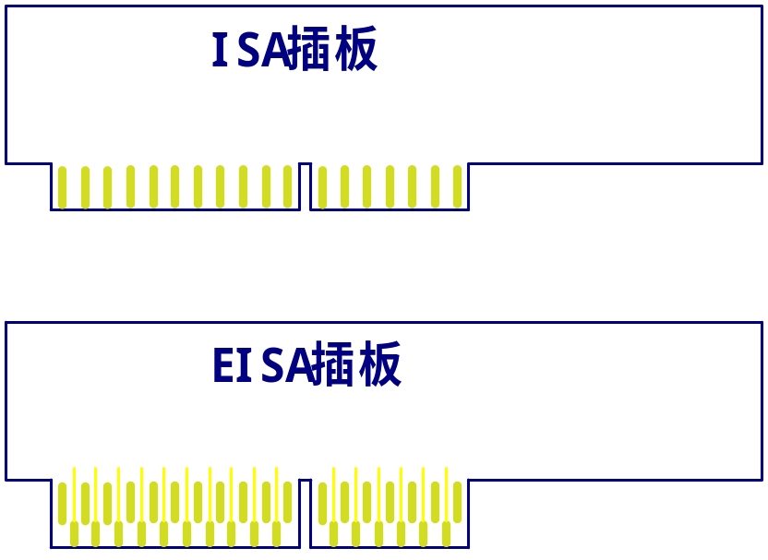
EISA总线
EISA总线是ISA总线的扩展
  数据总线从16位变为32位，
  地址总线从24位变为32位；
  增加了突发式传送（Burst
  Transfer，又称猝发式传送）；
  支持多处理器的高性能32位
  标准总线。
EISA总线扩展槽的插脚分上、下两层；
  上层同ISA总线的兼容；
  下层是EISA总线新增的信号；

Slide 32
PCI总线
PCI总线是一种将系统中外围部件以结构化可控制方式连接起来的总线标准，是基于奔腾处理器而发展的总线。
PCI 总线的主要性能
  数据总线32位（5V） ，可扩充到64位（3.3V） ；
  最多支持10 台外设；
  总线时钟频率33MHz/66MHz；
  支持突发式传送，最大数据传输速率528MB/s；
  能自动识别外设，硬件插卡自动识别、配置，即插即用；
  独特的中间缓冲器设计方式，独立于 CPU，并将CPU子系统与外设分开；
  支持多主设备系统；

Slide 33
PCI插槽

Slide 34
PCI系统结构
PCI总线中提出了“桥”的概念
  “桥”——连接两条总线，使总线之间互相通信；
  PCI总线是在CPU和原来的系统总线之间插入的一级总线，由一个桥接电路实现对这一层的管理，并实现上下之间的接口以协调数据的传送。
桥的类型
  主桥：连接CPU和基本PCI总线，也称为“北桥”；
  标准总线桥：连接PCI总线和其他标准IO总线；
  PCI桥：连接两条PCI总线；
南桥

Slide 35
基于PCI总线的系统结构图
CPU
处理器总线
Cache 控制器
内存控制器
处理器总线与主PCI
总线桥接器
主桥
高速缓存
Cache
内存
DRAM
存储器
总线
主PCI总线
PCI桥
标准
总线桥
PCI
显卡
PCI
SCSI卡
PCI与PCI
桥接器
PCI与ISA
桥接器
PCI与EISA
桥接器
次PCI总线
ISA总线
EISA总线
I/O支持
I/O支持
LAN I/O
控制器
MODEM
控制器
软盘
键盘
串行口
并行口
声频

Slide 36
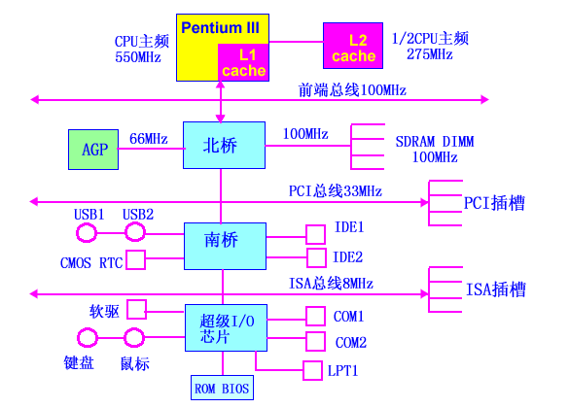
Pentium PC的体系结构
处理器总线

Slide 37
AGP总线
AGP总线是一种显示卡专用的局部图形总线；
  严格的说，AGP不能称为总线，因为它是点对点连接，即控制芯片和AGP显示卡连接；
AGP总线直接与主板的北桥芯片相连，让显示芯片与系统主内存直接相连;
  避免了窄带宽的PCI总线形成的系统瓶颈，增加3D图形数据传输速度;
  在显存不足的情况下还可以调用系统主内存。

Slide 38
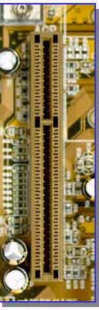
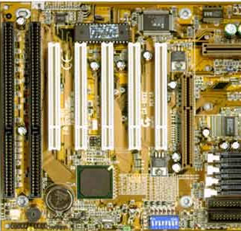
AGP插槽

Slide 39
AGP接口的发展
1996年，AGP 1.0图形标准问世；
  包括AGP 1X和AGP 2X两种模式；
  数据传输带宽分别达到了266MB/s和533MB/s；
1998年，AGP 2.0规范正式发布；
  增加了AGP 4X模式，数据传输带宽达到1066MB/s；
1998年，AGP Pro接口与AGP 2.0同时推出 ；
  在原有AGP插槽的两侧进行延伸，提供额外的电能，增强其功能。
2000年，AGP3.0 规范正式发布；
  增加了AGP 8X模式，数据传输带宽达到了2133MB/s；

Slide 40
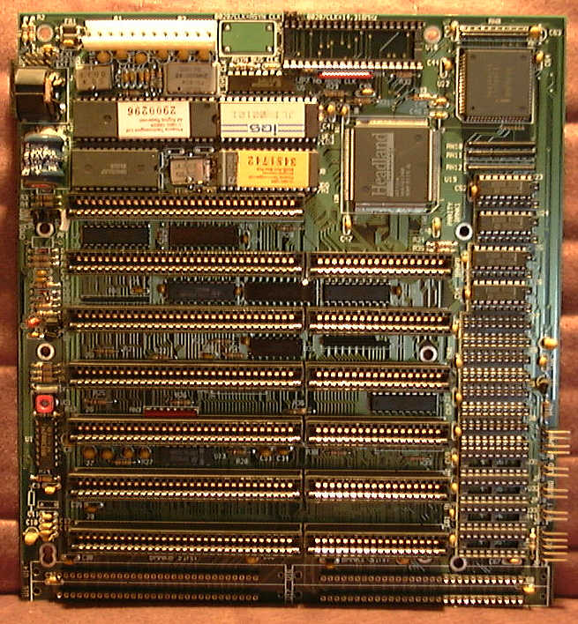
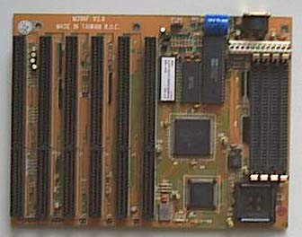
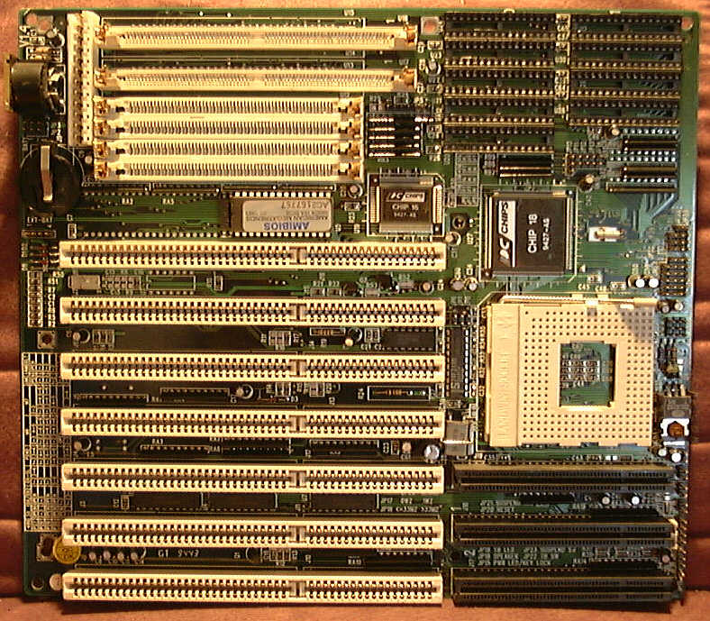
286主板
386主板
486主板

Slide 41
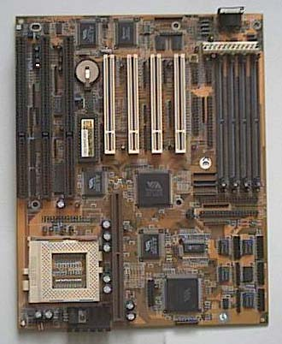
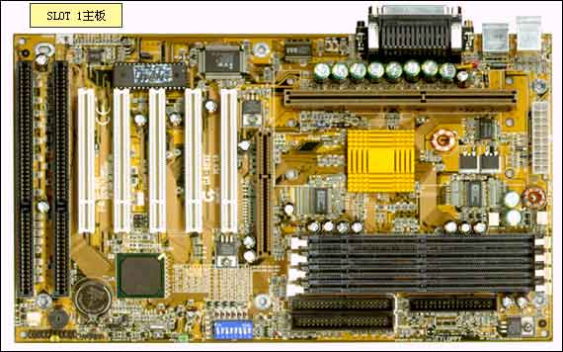
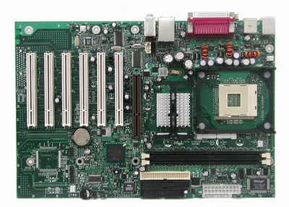
支持PentiumII/III的主板
Pentium主板
支持Pentium4的主板

Slide 42
6.2 总线接口
6.2.1 信息的传送方式
6.2.2 接口的基本概念

Slide 43
6.2.1 信息的传送方式
串行传送
  使用一条传输线，采用脉冲传送。按顺序来传送表示一个数码的所有二进制位的脉冲信号，每次一位，低位前。如果有脉冲时表示数字“1”，无脉冲时表示数字“0”。
  特点：一根线，成本比较低廉，信息传送速度慢；
  在串行传送时，如果连续传送若干个“0”，则表示某段时间间隔内传输线上没有脉冲信号，为了确定传送了多少个“0”，必须采用某种时序格式，通常采用“位时间”。即指定一个二进制位在传输线上占用的时间长度。
  发送部件要进行并—串变换，接收部件要进行串—并变换。
并行传送（系统总线上传送信息必须采用的方式）
  每一数据位需要一条传输线，一般采用电位传送；
  系统总线的信息传送方式。
  由于传送的位同时被传送，所以并行数据传送比串行快得多

Slide 44
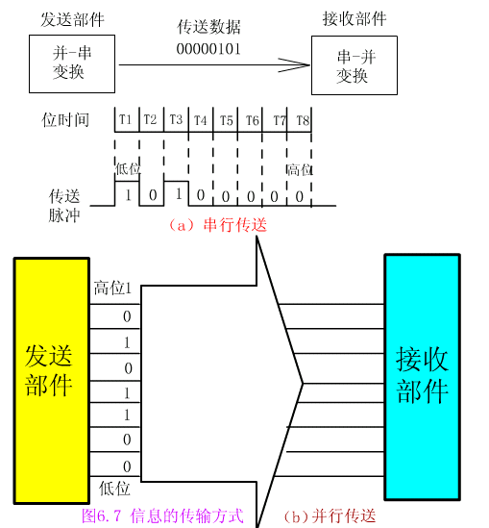
分时传送
  总线传送信息的分时复用
    某个传输线上既传送地址信息，又传送数据信息。
  共享总线部件对总线的分时复用
    在不同的时间内由不同的部件使用总线。
例如：CPU中的复用引脚
例如：系统中主模块对
总线的争用

Slide 45
6.2.2 接口的基本概念
接口
  I/O适配器；转换器的作用，以便实现动态连接两个部件的信息传送。
  指CPU、主存和外围设备之间通过总线进行连接的标准化逻辑部件。
  图6.7中，外围设备本身带有设备控制器，它是控制外围设备进行操作的控制部件。它通过IO接口，接收来自CPU的各种信息。并根据设备的不同要求把这些信息传送给设备。或者从设备读出信息传送到IO接口，然后传给CPU。它和外围设备主体画在一起，统称外围设备。
接口的典型功能
  控制 靠指令信息来控制外围设备的动作，如 启动、关闭设备。
  缓冲 外围设备和计算机系统之间的缓冲器，补偿速度的差异。
  状态 监视外围设备的工作状态并保存状态信息，如“就绪”，“忙”
  转换 例如并-串转换或串-并转换。使数据能正确地进行传送。
  整理 完成一些特别的功能，如修改字计数器或当前内存地址寄存器
  中断 外围设备向CPU请求某种动作时，由接口发生一个中断请求到CPU

Slide 46
一个适配器必有两个接口
  一个是同系统总线相连，采用并行方式；
  另外一个同设备相连，可能采用并行方式或是串行方式。
  因此根据外围设备供求串行数据或并行数据的方式不同，IO接口分为串行数据接口和并行数据接口两大类。
CPU、接口和外围设备之间的连接关系 课本P192 图6.7
IO接口的一般结构框图 课本P193 图6.8

Slide 47
课本P193【例2】
利用串行方式传送字符，每秒钟传送的比特(bit)位数常称为波特率。
假设数据传送速率是120个字符/秒，每一个字符格式规定包含10位（起始位、停止位、8个数据位），问传送的波特率是多少?每位占用的时间是多少?
解：
波特率为：10位×120/秒=1200波特
每个bit占用的时间Td是波特率的倒数：
Td=1/1200=0.833×0.001s=0.833ms

Slide 48
6.3 总线的仲裁
6.3.1 集中式仲裁
6.3.2 分布式仲裁

Slide 49
总线的仲裁
连接到总线上的功能模块有主动和被动两种形态；
  主方可以启动一个总线周期，如CPU模块；
  从方只能响应主方请求，如存储器模块；
  每次总线操作，只能有一个主方，但是可以有多个从方。
多个功能模块争用总线时，必须由总线仲裁部件根据优先级或公平策略选择一个主设备使用总线。
总线占用期
  主方持续控制总线的时间。
总线仲裁方式 按照总线仲裁电路的位置不同，分为：
  集中式：由中央仲裁器决定总线使用权的归属。每个功能模块有两条线连到仲裁器，一条送往仲裁器的总线请求信号BR，一条是仲裁器送出的总线授权信号BG。
  分布式：多个仲裁器竞争使用总线。

Slide 50
6.3.1 集中式仲裁
P195 图6.10
D数据线，A地址线，BS为1，表示总线忙。
链式查询方式 各部件串成一条链
  设备的优先权与总线控制器的距离有关；
  优点：硬件连接简单，判优容易，设备增删容易；
  缺点：对电路故障敏感，优先级固定；
计数器定时查询方式
  设备的优先权由计数值决定，计数值为0时同链式查询方式；
  优点：优先权控制灵活，对电路故障不敏感；
  缺点：硬件成本增加，控制复杂度高；
独立请求方式
  设备的优先权由中央仲裁器的内部排队逻辑决定；
  优点：响应时间快，即确定优先响应的设备花费的时间少；
  对优先次序的控制也是相当灵活的；
  缺点：硬件复杂度高。

Slide 51
链式查询方式（1/2）
连接方式
  采用菊花链的方式连接所有具有总线使用能力的部件；
  各设备共用一根总线请求信号线BR、总线授权信号线BG、总线忙信号线BS与中央仲裁器连接；
工作方式
  总线授权信号BG串行地从一个I/O接口传送到下一个I/O接口。如果BG到达的接口无总线请求，则继续向下查询；假如有请求，BG便不再往下查询。离仲裁器最近的设备优先级最高。
中央
仲裁器
BS
BR
设备接口
0
设备接口
1
设备接口
N
BG

Slide 52
链式查询方式（2/2）
BS -总线忙
BR-总线请求
BG-总线同意
总
线
控
制
部
件
数据线
地址线
BS
BR
I/O接口0
I/O接口1
I/O接口n
I/O接口1
…
BG
…

Slide 53
计数器定时查询方式（1/2）
连接方式
  省去总线授权信号BG；
  增加计数器和设备地址线号线，每次相应总线申请，由计数值决定响应的顺序。
工作方式
  有总线请求时，在BS线为“0”情况下，让计数器计数，计数值通过设备地址线发向各设备，各设备有一个设备地址判别电路，当地址线上发的地址和设备地址一致时，置“1”BS。
中央
仲裁器
设备地址
BS
BR
设备接口
0
设备接口
1
设备接口
N

Slide 54
计数器定时查询方式（2/2）
BS -总线忙
BR-总线请求
总
线
控
制
部
件
数据线
地址线
设备地址
设备地址
BS
1
0
BR
计数器
I/O接口0
I/O接口1
I/O接口1
…
I/O接口n

Slide 55
独立请求方式（1/2）
连接方式
  每个部件均有独立的请求和响应信号线，由中央仲裁器的内部排队逻辑决定响应顺序。可以预先固定，也可以通过程序来改变。还可以屏蔽某个请求。
中央
仲裁器
BR₀
BG₀
BR₁
BG₁
BR_{N}
BG_{N}
设备接口
0
设备接口
1
设备接口
N

Slide 56
独立请求方式（2/2）
BG-总线同意
BR-总线请求
总
线
控
制
部
件
数据线
地址线
BG_{n}
BR_{n}
BG₁
BR₁
BG₀
BR₀
I/O接口0
I/O接口1
…
I/O接口n
排队器

Slide 57
6.3.2 分布式仲裁
分布式仲裁不需要中央仲裁器，由分布在各部件中的多个仲裁器竞争使用总线。
每个潜在的主模块都有自己的仲裁器和唯一的仲裁号，通过仲裁总线上仲裁号的比较，决定可占用总线的部件。
  某部件有总线请求时，将其仲裁号发送到共享仲裁总线上；
  每个仲裁器将仲裁总线上得到的号与自己的号进行比较；
  如果仲裁总线上的号大，则它的总线请求不予响应，并撤消它的仲裁号；
  最后，获胜者的仲裁号保留在仲裁总线上。
分布式仲裁是以优先级仲裁策略为基础。

Slide 58
6.4 总线的定时和数据传送模式
6.4.1 总线的定时
6.4.2 总行数据传送模式

Slide 59
6.4.1 总线的定时
总线的一次信息传送过程大致分为如下五个阶段：
  请求总线、总线仲裁、寻址（目的地址）、信息传送、状态返回；
定时
  为了同步主方、从方的操作，必须制定协议，确定事件出现在总线上的时序关系，称为定时；
定时的分类：
  同步定时
  异步定时

Slide 60
1、同步定时
系统采用统一的时钟信号，所有事件的出现时间均由该时钟信号确定；一次IO传送被称为总线周期。P197 图6.12表示读、写数据的同步时序。
优点
  由统一时钟规定，各模块配合简单一致;
  数据传输效率较高；
缺点：
  因为安排时必须按照最慢的模块来设计公共时钟。各模块的速度差异较大时，会影响系统的整体工作效率；
  时钟信号受到干扰时，会引起错误的同步；
适用于总线长度较短，各功能模块速度相差不多的系统。

Slide 61
异步定时
在异步中，后一事件出现在总线上的时刻取决于前一事件的出现。
系统依靠应答方式或互锁机制来决定事件出现的时间。
优点
  总线周期长度可变；
缺点
  增加了总线的复杂性和成本；
适用于设备工作速度不一致的系统。
P197 图6.13

Slide 62
6.4.2 总线数据传送模式
读、写操作
  主设备利用系统总线，完成与从设备直接的数据传送；主方先以一个总线周期发出命令和从方地址，经过一定延迟，再开始数据传送周期。为了提高效率，在此期间，主方让出总线。
块传送操作
  只需给出块的起始地址，然后对固定块长度的数据一个接一个地读出或写入。对于CPU-存储器而言的块传送，我们称其为“猝发式传送”，其块长一般固定为数据线宽度的4倍，
写后读、读修改写操作
  只给出地址一次，或先写后读（校验），或先读后写（多道程序系统中对共享存储资源的保护）。
广播、广集操作
  广播：总线允许一个主方对多个从方进行写操作。
  广集：与广播相反的操作，它将选定的多个从方数据在总线上完成AND或OR操作，用以检测多个中断源。

Slide 63
09年考研真题
20.假设某系统总线在一个总线周期中并行传输4字节信息，一个总线周期占用2个时钟周期，总线时钟频率为10MHz，则总线带宽是（ ）
  A．10MB/s B.20MB/S
  C. 40MB/S D.80MB/S
  总线带宽Dr = D / 2T = D×1/2T = D×0.5 f
  = 4B×0.5×10×10⁶/s=20MB/s
B

Slide 64
10年考研题
20、下列选项中的英文缩写均为总线标准的是（ ）
  A. PCI、CRT、USB、EISA
  B. ISA、CPI、VESA、EISA
  C. ISA、SCSI、RAM、MIPS
  D. ISA、EISA、PCI、PCI-Express
D

Slide 65
本章作业
P208
1、8、9、10、11、12、20

